Slide 1
***

Slide 2


Slide 3
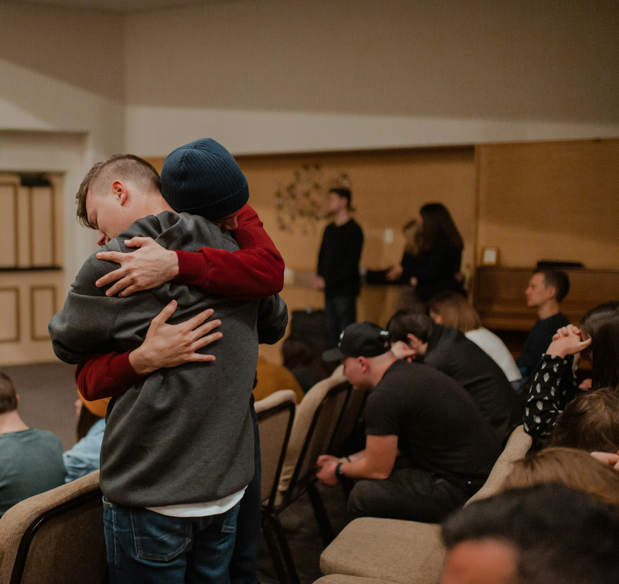
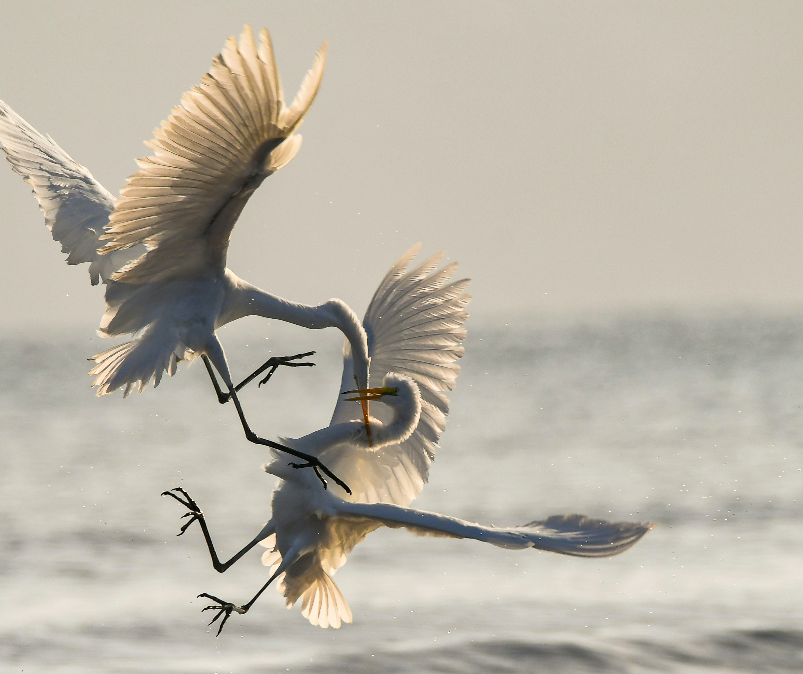

  MARCHER AVEC LES AUTRES

Slide 4
Psaume 7
  Menacé, mais en paix
1- S’examiner devant Dieu v. 1-6
2- S’en remettre à la justice de Dieu v. 7-11
3- Se reposer dans l’espérance en Dieu v. 12-18

Slide 5
Si un membre souffre, tous les membres souffrent avec lui ; si un membre est honoré, tous les membres se réjouissent avec lui.
1 Corinthiens 12.26

